Slide 1
§4.1 引言
4.1.1 数值求积的基本思想
4.1.2 代数精度的概念
4.1.3 插值型求积公式
4.1.4 求积公式的收敛性与稳定性
内容：数值求积公式构造的基本原理及收敛性与稳定性；代
数精度。
重点：求积公式的构造原理及其精度、收敛性与稳定性判断。
难点：代数精度的理解与应用。

Slide 2
4.1.1 数值求积公式的基本思想
依据微积分基本定理，对于积分
只要找到被积函数 的原函数 ，便有下列牛
顿-莱布尼茨(Newton-Leibniz)公式：
但该公式在很多情形下却难以奏效，如：

Slide 3
（1）被积函数找不到用初等函数表示的原函数，比
如 等等；
（2）当 是由测量或数值计算给出的一张数据表。
因此有必要研究积分的数值计算问题。
由积分中值定理知，在积分区间 内存在一
点ξ，
成立

Slide 4
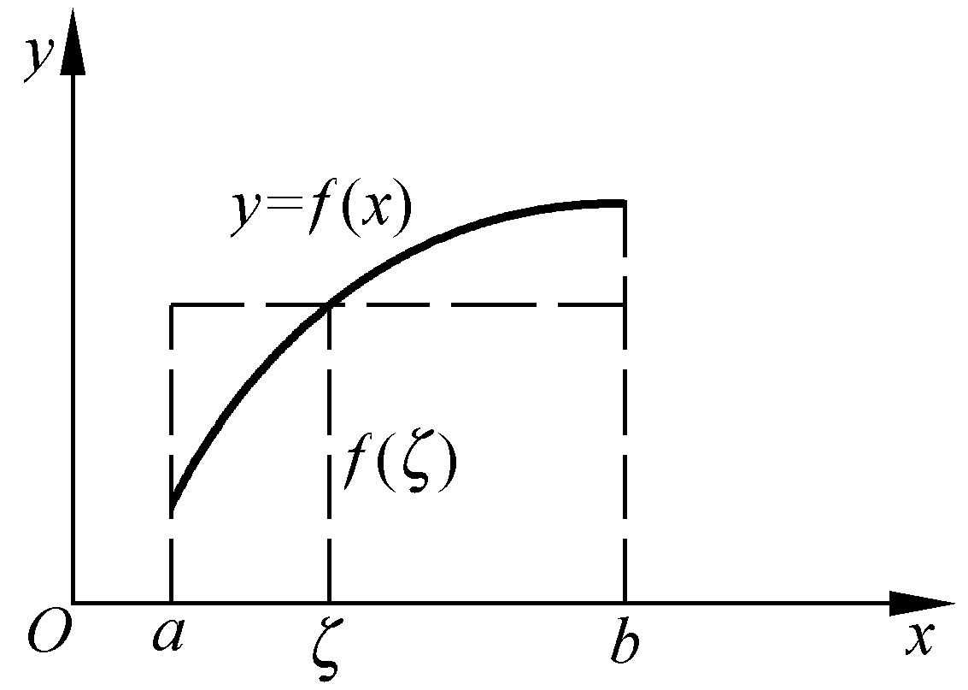
上述公式的几何意义即为， 上存在一点ξ，
使得以 为底 为高的矩形面积恰等于所求
曲边梯形的面积。（如图）
我们将 称为区间 上的平均高度。

Slide 5
中值定理应用的主要问题在于点ξ的具体位置一
般是不知道的，
因而难以准确算出 的值。
但是，只要能对平均高度 提供一种近似算法，相应地就获得一种数值求积方法。
例如，用两端点“高度” 与 的算术平均作为平均高度的近似值，
这样就导出一种求积公式，
即梯形公式（如下图）：
（1.1）

Slide 6
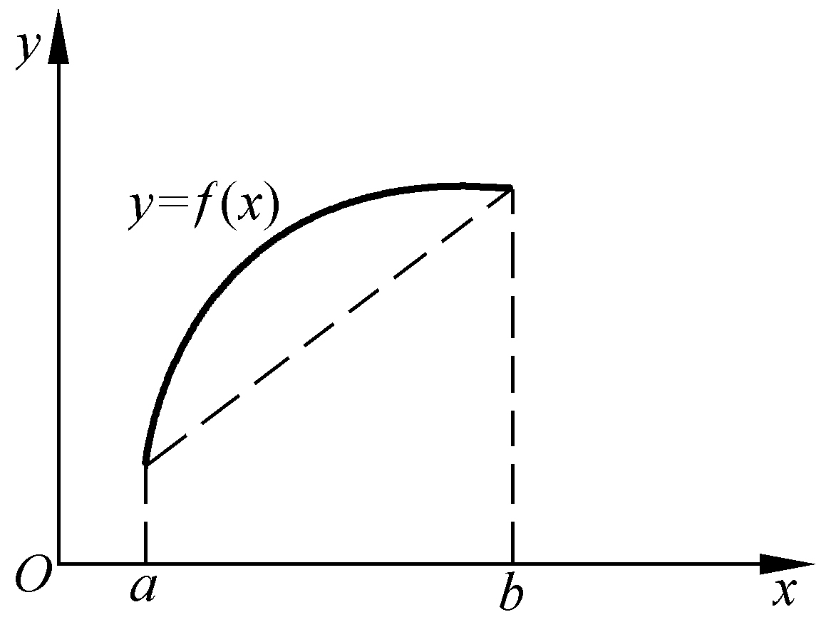
再如，还可用区间中点 的“高度”
近似地取代平均高度 ，则又可导出所谓中矩形
公式(简称矩形公式)
（1.2）

Slide 7
一般地，可以在区间 上适当选取某些节点
然后用 加权平均得到平均高度 的近
似值，
这样构造出的求积公式具有下列形式：
（1.3）
式中 称为求积节点； 称为求积系数，亦称伴随
节点 的权。

Slide 8
上式中权 仅仅与节点 的选取有关，
而不依
赖于被积函数 的具体形式。
这类数值积分方法通常称为机械求积，其特点是
将积分求值问题归结为函数值的计算，这就避开了牛
顿-莱布尼茨公式需要寻求原函数的困难。

Slide 9
4.1.2 代数精度的概念
数值求积是近似方法，为保证精度，自然希望求
积公式对尽可能多的函数准确成立。
定义1 如果某个求积公式对于次数不超过 的多项式
均能准确成立，
但对于 次多项式就不准确成立，
则称该求积公式具有 次代数精度。
例如，梯形公式（1.1）和矩形公式（1.2）均具
有一次代数精度。

Slide 10
欲使求积公式（1.3）具有 次代数精度，
则只
要令它对 都准确成立，
就得到
（1.4）

Slide 11
如果事先选定求积节点 ，譬如，以区间
的等距分点作为节点，这时取 ，求解方程组
（1.4）即可确定求积系数 ，而使求积公式（1.3）
至少具有 次代数精度。
构造形如（1.3）的求积公式，原则上是一个确定
参数 和 的代数问题。

Slide 12
4.1.3 插值型求积公式
设给定一组节点
且已知函数 在节点上的值。
作插值函数
取
作为积分 的近似值，
这样得到求积公式
（1.5）

Slide 13
由上述方式得到的求积公式就称为插值型求积公
式，式中求积系数 通过插值基函数 积分得出
（1.6）
由插值多项式的余项公式即知，对于插值型的求积公式（1.5），其余项
（1.7）
式中ξ与变量 有关，

Slide 14
当 是次数不超过 的多项式时，插值多项
式就是函数本身，
余项 为零，
所以这时插值型求
积公式至少具有 次代数精度。
反之，如果求积公式（1.5）至少具有 次代数
精度，
则它必定是插值型的。
事实上，这时公式（1.5）对于插值基函数
应准确成立，
即有

Slide 15
注意到
上式右端实际上等于
因而
成立。
这样，有下面定理
定理1 形如（1.5）的求积公式至少有 次代数精度的充分必要条件是，它是插值型的。

Slide 16
4.1.4 求积公式的收敛性与稳定性
定义2 在求积公式（1.3）中，若
其中
则称求积公式（1.3）收敛。
在求积公式（1.3）中，由于计算 可能产生
实际得的将是 ，
即
误差 ，

Slide 17
记
如果对任给小正数
只要误差 充分小就有
（1.8）
则表明求积公式（1.3）计算是稳定的。
由此给出
下面定义。

Slide 18
定义3 对任给
若
只要
就有（1.8）成立，则称求积公式（1.3）是稳定的。
定理2 若求积公式（1.3）中系数
则此求积公式是稳定的。

Slide 19
§4.2 牛顿-柯特斯公式及其复化
4.2.1 柯特斯系数
4.2.2 偶阶求积公式的代数精度
4.2.3 几种低阶求积公式的余项
4.2.4 牛顿-柯特斯公式的复化
内容：牛顿-柯特斯公式的构造及其余项和稳定性；复化牛顿
-柯特斯公式的构造及其余项和收敛阶。
重点：各类公式的构造原理及其余项；复化公式的收敛阶。
难点：牛顿-柯特斯公式的复化及余项的使用。

Slide 20
4.2.1 柯特斯系数
设将积分区间 划分为 等分，
步长
选取等距节点 构造出的插值型求积公式
（2.1）
称为牛顿-柯特斯公式，
式中 称为柯特斯系数。
按（1.6）式，引进变换
再利用等距
节点作插值，于是得到插值型求积公式

Slide 21
（2.2）
当 时，
这时的求积公式就是梯形公式

Slide 22
当 时，按（2.2）式，
柯特斯系数为
这时得到求积公式，即辛普森(Simpson)公式
（2.3）
时，得到柯特斯公式
（2.4）

Slide 23
按（2.2）式，可构造柯特斯系数表

Slide 24
从柯特斯系数表看到 时，柯特斯系数
出现负值，
于是有
特别地，假定
且
则有
它表明初始数据误差将会引起计算结果误差增大，即
计算不稳定，故 的牛-柯公式是不用的。

Slide 25
4.2.2 偶阶求积公式的代数精度
 由定理1， 阶的牛顿-柯特斯公式至少具有 次的代数精度。
本节讨论代数精度的进一步提高问题。
先看辛普森公式（2.3），它是二阶牛顿-柯特斯
公式，因此至少具有二次代数精度。
但是它只有二次
我们用 进行检验，
精度吗？
由公式得

Slide 26
另一方面，直接求积得
这时有 ，
即辛普森公式对次数不超过三次的多
多项式均准确成立,
而它对 通常是不准确
的。
因此，辛普森公式实际上具有三次代数精度。
定理3 当阶 为偶数时，牛顿-柯特斯公式（2.1）至少有 次代数精度。

Slide 27
证明 我们只要说明，
当 为偶数时，
牛顿-柯特斯公式
公式对  的余项为零即可。
由于这里
按余项公式有
即
接着引进变换
并注意到

Slide 28
于是推出
若 为偶数，则 为整数，
再令
于是有
又因为被积函数
为奇函数，
所以

Slide 29
4.2.3 几种低阶求积公式的余项
由余项公式（1.7），得梯形公式（1.1）的余项
这里积分的核函数 在区间 上保号
(非正)，
应用积分中值定理，
在 内存在一点
使
（2.5）

Slide 30
为研究辛普森公式（2.3）的余项
构造
不超过3的多项式
满足
（2.6）
其中
由于辛普森公式具有三次代数精度，因此对于这样构造出的三次式 应是准确的，
即

Slide 31
由插值条件（2.6），上式右端实际上等于按辛普森
公式（2.3）求得的积分值 ，
因此积分余项
对于多项式 ，
其插值余项由第2章（5.11）得
故有

Slide 32
这时积分的核函数 在 上保号
(非正)，
再用积分中值定理有
（2.7）
类似的，对于柯特斯公式（2.4），结果如下：
（2.8）

Slide 33
4.2.4 牛顿-柯特斯公式的复化
当积分区间 的长度较大时，直接使用牛顿-
柯特斯公式的余项将会较大。而如果增加节点个数，
则公式的舍入误差又难以控制。这时为了提高公式精
度，同时保证算法简单易行，往往采用复化的方法。
复化求积的基本思想是把积分区间分成若干子区
间(通常是等分)，再在每个子区间上使用低阶求积公
式，目的是提高精度。

Slide 34


梯形公式的复化
将区间 划分为 等分，
分点
其中 。
在每个子区间 上采
用梯形公式（1.1），
则得
（2.9）

Slide 35


记
（2.10）
称之为复化梯形公式。
由（2.5），得其余项
由于 ,
且

Slide 36

所以 使
于是得复化梯形公式余项为
（2.11）
误差是 阶，
且当 时，
有
又因 的求积系数为正，
即复化梯形公式是收敛的。
则定理2知复化梯形公式也是稳定的。

Slide 37



辛普森公式的复化
将区间 分为 等分，
在每个子区间
上采用辛普森公式（2.3），
若记
则得
（2.12）
记
（2.13）

Slide 38

称为复化辛普森求积公式。
由（2.7），其余项为
而当 时，
与复化梯形公式相似有
（2.14）
而其稳定性也显见。
误差阶为 ，显然是收敛的。

Slide 39
例1 对于函数 ，
给出 的函数表，
试用复化梯形公式及复化辛普森公式，
计算积分
并估计误差。
解 将积分区间 划分为8等分，
应用复化梯形法求得
而如果将 分为4等分，
应用复化
辛普森法则有

Slide 40
以上得到的两个结果 与 ，
都需要提供9个点
上的函数值，
计算量基本相同，然而精度却差别很大。
同积分的准确值 比较，
复化梯形法的
结果只有两位有效数字。
接下来看误差估计。
由于
所以有

Slide 41
于是
由（3.3）得复化梯形公式误差
对复化辛普森公式，由（3.6）得

Slide 42
§4.3 龙贝格求积公式
4.3.1 梯形法的递推化
4.3.2 龙贝格算法
4.3.3 理查森外推加速法
内容：龙贝格求积方法的原理；理查森外推法原理。
重点：龙贝格求积方法与理查森外推法原理及应用。
难点：理查森外推法的基本思想。

Slide 43
4.3.1 梯形法的递推化
复化求积方法可提高求积精度。实际计算时，可
结合将步长逐次分半的方式来提升精度。
设将区间 分为 等分，共有 个分点。
若
将求积区间再二分一次，则分点增至 个。
现在
我们将二分前后两个积分值联系起来加以考察。

Slide 44
每个子区间 经过二分都增加了一个分点
用复化梯形公式求得该子区间上的积分值为
这里 代表二分前的步长。
将每个子区间上的积分值相加得

Slide 45

再结合 等分的复化梯形公式
从而可导出下列递推公式
（3.1）
例2 计算积分值
解 在区间 上使用梯形公式。
首先定义

Slide 46
由梯形公式
将区间二等分，求出中点的函数值
利用递推公式（3.1），有
进一步二分求积区间，并计算新分点上的函数值

Slide 47
再利用式（4.1），有
这样不断二分下去，计算结果见下表
它表明复化梯形公式计算该积分，需要二分区间
10次，使用1025个分点，才能达到7位有效数字。

Slide 48
4.3.2 龙贝格算法
梯形法计算简单但收敛慢，下面来讨论如何提高
收敛速度以节省计算量。
根据复化梯形公式的余项表达式（2.11），有
假定
则有

Slide 49

移项整理，得
（3.2）
由此可见，当前后的两个积分值 与 相当
接近，就可以保证计算结果 的误差很小。
这样直接用计算结果来估计误差的方法通常称作误差的事后估计法。
按式（3.2），积分近似值 的误差已大致求出
来了。
若用这个误差值作为 的一种补偿，
便可期
望得到一个更好的结果。

Slide 50



于是，由计算可得
（3.3）
直接验证可知，上述组合得到的近似值恰为 
即
（3.4）
也就是说，利用梯形法二分前后的两个积分值 与
按式（3.3）做线性组合，结果得到辛普森法的
积分值

Slide 51
接着考察辛普森法。
按误差公式，其截断
误差大致与 成正比。
因此，若将步长折半，则误差
将减至原有误差的1/16，
即有
由此得到
不难直接验证，上式右端的值等于 ,为复化柯特斯公式，
它的精度为

Slide 52


上述说明，辛普森法二分前后两个积分值 与
并且按上式做线性组合可得复化柯特斯的积分值
即有
（3.5）
重复同样的手续，
可进一步导出下列龙贝格(Rom
berg)公式
（3.6）
综上说明，通过变步长可将梯形公式的精度逐步提高。

Slide 53
例3 用加速公式（3.4），（3.5）和（3.6）加工例2得到的梯形值，
计算结果见下表( 代表二分次数)：
不难看出，利用梯形公式得到的数据精度都很差，
但通过三次加速求得的
每一位数字都是
有效数字，加速效果十分显著。

Slide 54
4.3.3 理查森外推加速法
由复化梯形误差公式，有
记
则当区间 为 等分时，
有
不加证明，首先给出如下定理:
定理4 设
则有
（3.7）
其中系数 与 无关。

Slide 55


定理4表明 是 阶，
在（3.7）中，若用
代替 ，
则有
（3.8）
若用4乘（3.8）式，减去（3.7）式再除3记之为
则得
（3.9）
这里 均为与 无关的系数。

Slide 56
这样构造的 与积分值 近似的阶为 。
比较（3.9）与（3.4）可知，
这样构造的序列
就是辛普森公式序列
又根据（3.9），知
若令
则又可进一步从余项展开式中消去 项。
于是有

Slide 57

这样构造出的 ，其实就是柯特斯公式序列。
它
与积分值 的逼近阶为
如此继续下去，每加速一次，误差的量级便可以
提高2阶。
一般地，若记
则有
（3.10）

Slide 58

经过 次加速后，
余项便取下列形式：
（3.11）
上述处理方法通常称为理查森外推加速方法。
设以 表示二分 次后求得的梯形值，
以 表
示序列 的 次加速值，
则由（3.10）可得
（3.12）
公式（3.12）也称为龙贝格求积算法。

Slide 59
计算过程：
（1）取
求
令
( 记区间 的二分次数)。
（2）求梯形值
即按公式（3.1）计算
（3）求加速值，按公式（3.12）逐个求出T表(见表
4-5)的第 行其余各元素
（4）若 (预设的精度)，则终止计算，
并取
否则令 转(2)继续计算。

Slide 60
可以证明，如果 充分光滑，那么T表每一列的元素及对角线元素均收敛到所求的积分值 。

Slide 61
事实上，对于 不充分光滑的函数也可用龙
贝格算法计算，
只是收敛慢一些。
这时也可以直接使
使用复化辛普森公式计算。
例4 用龙贝格算法计算积分
解
在 上仅是一次连续可微，
用龙贝
格算法计算结果见表4-6。

Slide 62
从表中看到用龙贝格算到 的精度与辛普森
求积精度相当。这里 的精确值为

Slide 63
§4.4 高斯求积公式
4.4.1 一般理论
4.4.2 高斯-勒让得求积公式
4.4.3 高斯-切比雪夫求积公式
内容：高斯求积公式的概念、构造及其余项和稳定性；
两个常用高斯公式。
重点：高斯求积公式的构造。
难点：高斯求积公式的构造，及其余项和稳定性。

Slide 64
4.4.1 一般理论
求积公式
含有 个待定参数
当 为等
距节点时得到代数精度至少为 次的插值求积公式。
如果适当选取 有可能使求积
公式具有 次代数精度，这类求积公式称为高斯
(Gauss)求积公式。

Slide 65

为具有一般性，研究带权积分
这里 为权函数。
类似（1.3），求积公式为
（4.1）
为求积节点，
为
不依赖于 的求积系数。
我们可适当选取
使（4.1）具有 次代数精度。

Slide 66

定义4 如果求积公式（4.1）具有 次代数精度，
则称其节点 为高斯点，
相应公
式（4.1）称为高斯求积公式。
根据定义要使（4.1）具有 次代数精度，
只
要对
令（4.1）精确成立，
即
（4.2）
然后求出右端积分，解得

Slide 67
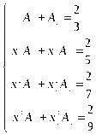
例5 试构造下列积分的高斯求积公式：
（4.3）
解 令公式（4.3）对于 准确成立，
得
（4.4）

Slide 68
由于
利用（4.4）的第1式，可将第2式化为
同样，利用第2式化第3式，利用第3式化第4式，得

Slide 69
从上面三个式子消去 有
进一步整理得
由此解出

Slide 70
从而
这样，形如（4.3）的高斯公式是
由于非线性方程组（4.2）较复杂，
通常 就
故一般不通过解方程组（4.2）求
很难求解。
而从分析高斯点的特性来构造高斯求积公式。

Slide 71
定理5 插值型求积公式（4.1）的节点
是高斯点的充分必要条件是以这些节点为零点的多
项式
与任何次数不超过 的多项式 带权 正交，
即
（4.5）

Slide 72
定理表明在 上带权 的 次正交多项式
的零点就是求积公式（4.1）的高斯点。
有了求积节点 ，
再利用
对 成立，
就可以得到一组关于求积系数
的线性方程，
解之即得求积系数。
事实上，也可直接由 的插值多项式求
出求积系数。

Slide 73
下面讨论高斯求积公式（4.1）的余项。
利用 在节点 的埃尔米特插值
即
有
两端乘 ，并由 到 积分， 得

Slide 74

（4.7）
其中右端第一项积分对 次多项式精确成立。
故
由于
由积分中值定理得（4.1）的余
余项为
（4.8）

Slide 75
关于高斯求积公式的稳定性与收敛性，有
定理6 高斯求积公式（4.1）的求积系数
全是正的。
由本定理及定理2，则得下列推论
推论 高斯求积公式（4.1）是稳定的。
定理7 设
则高斯求积公式（4.1）收敛，
即

Slide 76

4.4.2 高斯-勒让得求积公式
在高斯求积公式（4.1）中，
若取权函数
区间为
则得公式
（4.9）
由于勒让德多项式是区间 上的正交多项式，
因
此勒让德多项式 的零点就是求积公式（4.9）的
高斯点。
（4.9）式就称为高斯-勒让德求积公式。

Slide 77
若取 的零点 作为节点构造求积公式
令它对 准确成立，即可定出
这样就构造出一点高斯-勒让德求积公式
也就是中矩形公式。
类似地，取 的两个零点 构造公式

Slide 78
令它对 都准确成立，有
由此解出
从而得到两点高斯-勒让德求积
公式
三点高斯-勒让德公式的形式是

Slide 79
表4-7列出了高斯-勒让德求积公式的节点和系数

Slide 80
由（4.8）式，可得公式（4.9）的余项
这里 是最高项系数为1的勒让德多项式。
由第3章（2.6）及（2.7）

Slide 81

得
（4.10）
当 时，有
它比区间 上辛普森公式的余项
还小，
且比辛普森公式少算一个函数值。

Slide 82

当积分区间不是 ， 而是一般的区间 时，
就要做变换
将积分区间 化为 ,
这时有
（4.11）
然后便可以对等式右端的积分使用高斯-勒让德求积公式了。

Slide 83
例6 用4点 的高斯-勒让德求积公式计算
解
由（4.11）有
先将区间 化为 ，
根据表4-7中 的节点及系数值可求得

Slide 84

4.4.3 高斯-切比雪夫求积公式
若 且取权函数
则所建立的高斯公式为
（4.12）
称为高斯-切比雪夫求积公式。

Slide 85
由于区间 上关于权函数 的正交多项
式是切比雪夫多项式，
因此求积公式（4.12）的高斯
点是 次切比雪夫多项式的零点，
即为
而（4.12）的系数

Slide 86



使用时将 个节点公式改为 个节点，
于是高
斯-切比雪夫求积公式写成
（4.13）
由（4.9），余项
（4.14）
带权的高斯求积公式可用于计算奇异积分。

Slide 87
例7 用5点 的高斯-切比雪夫求积公式计算积分
解 这里
当 时由公式
（4.13）可得
由（4.14）式，可得误差

